Slide 1
Integrantes:
María Camila Parra Bedoya
Santiago Jiménez Jiménez
Breyder Camilo González Castillo

Slide 2

Problema
El CTGI utiliza un método manual para registrar la asistencia de los aprendices. Este método ha dado un uso masivo de recursos (papel, tinta y energía).

Slide 3
Problema
132 hojas por día
660 hojas por semana
2.640 hojas por mes
15.840 hojas por semestre
31.680 hojas por año
Hojas usadas por ficha: 2
Jornadas: 3
Ambientes: 22
2 x 3 = 6
22 x 6 = 132

Slide 4
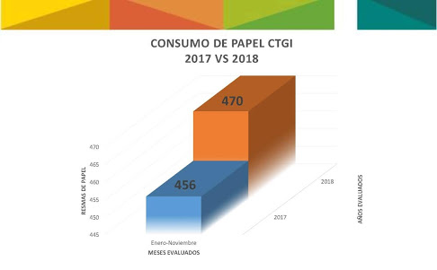

Slide 5


Slide 6

Solución
Un sistema de información que registre la asistencia de los aprendices por medio de su huella dactilar usando un lector biométrico.
Icons from: https://www.flaticon.com/authors/freepik

Slide 7

Justificación
Renovar el método de registro que se utiliza en el centro y automatizar el proceso, anulando el uso de papel y tinta para este propósito.
Icons from: https://www.flaticon.com/authors/freepik

Slide 8

Objetivo general
Desarrollar un aplicativo web para registrar la asistencia de lo aprendices usando un lector biométrico.

